Slide 1
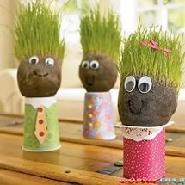
МБДОУ МО Плавский район –детский сад п. Молочные Дворы
Мастер – класс по изготовлению «Травянчика»
Воспитатель
Галигузова Татьяна Алексеевна

Slide 2
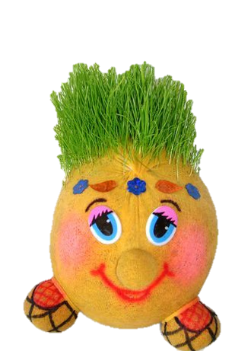
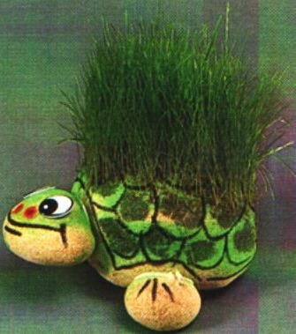
Что такое травянчик? Травянчик – это такая зверушка, которую нужно периодически поливать и из нее растет травка, «прическа», которую можно подстригать и оформлять по своему желанию. Позже она обязательно вырастет снова.

Slide 3
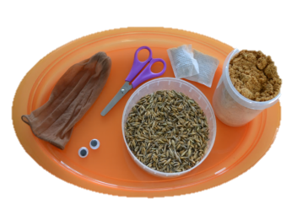
Для этого необходимо:
Опилки.
Семена. Мы возьмем пшеницу.
Капроновый носок
«Глазки» для нашего будущего травянчика, губки.
Пушистая проволка.
Ножницы, нитки.
Клей (для приклеивания глазок).
Ложка.

Slide 4
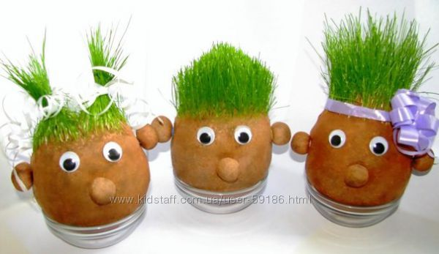
Я предлагаю вам сделать вот таких очаровательных человечков.

Slide 5
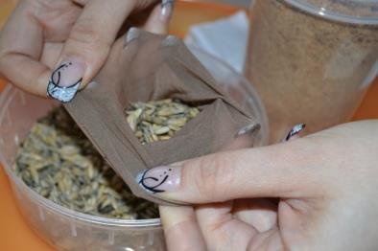
Берем капроновый носок, насыпаем туда небольшую горстку семян. Семена надо класть в то место, где вы хотите, чтобы трава проросла.

Slide 6
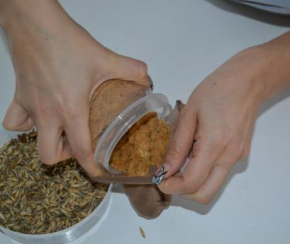
Потом туда насыпаем опилки.

Slide 7
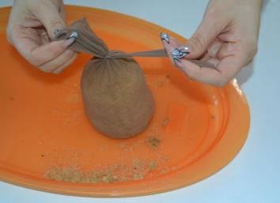
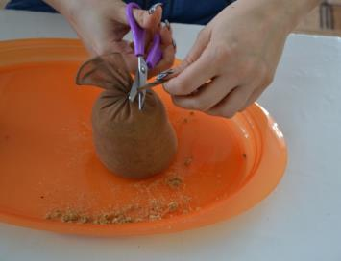
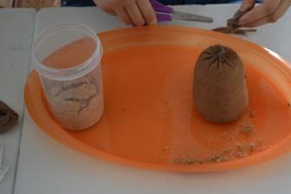
Когда семена и опилки засыпаны – завязываем край капроновой веревочкой. Лишнюю ткань нужно отрезать.

Slide 8
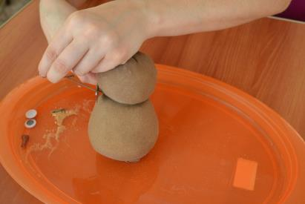
Теперь начинаем формировать так называемое тело нашего травянчика. Отделить небольшое количество опилок перевязать – это голова. Лишние капроновые веревочки сразу отрезайте.

Slide 9
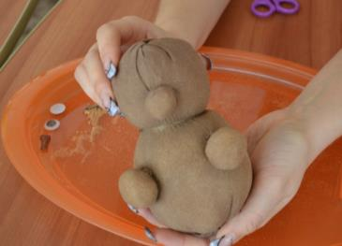
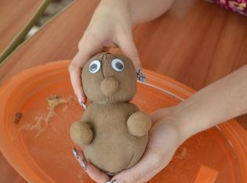
Отделяем небольшое количество опилок перевязываем – это нос. Не забываем отрезать лишние веревочки. Далее формируем ручки, точно так же.
Если вы делаете что-то другое, выделяйте все, что вам необходимо. Экспериментируйте, и у вас обязательно получится какое-нибудь забавное существо

Slide 10
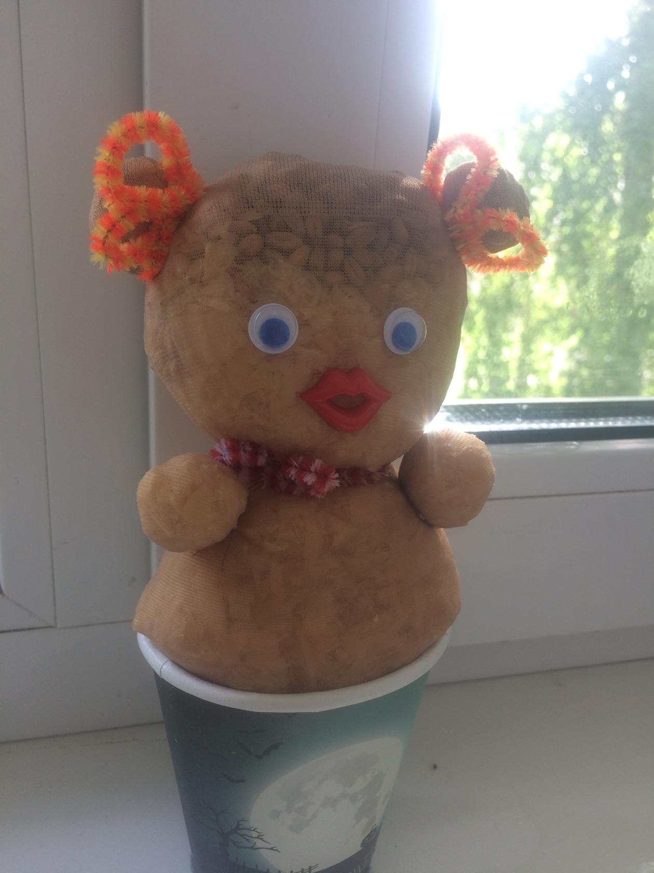
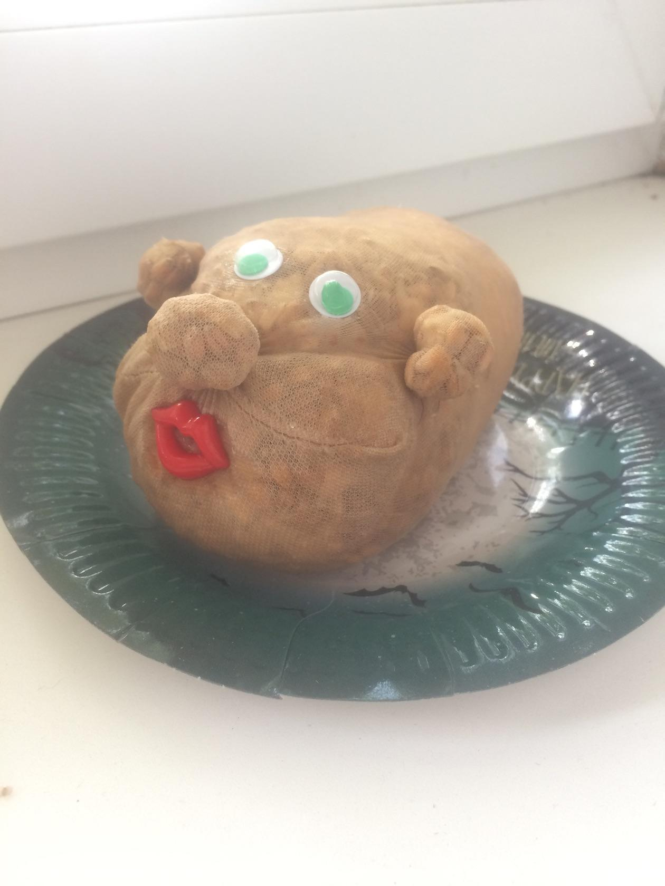
Затем мы приклеиваем глазки,ротик,носик.

Slide 11
Вот собственно и все, у вас должен получиться веселый травянчик, которого вы сами придумали. А может он будет вовсе не веселый, а грустный или задумчивый? Это решать Вам.
А потом мы польем травянчика для того, чтобы семена, которые находятся в нем – набухли. Примерно через неделю у вашего травянчика уже появится «прическа».

